Slide 1
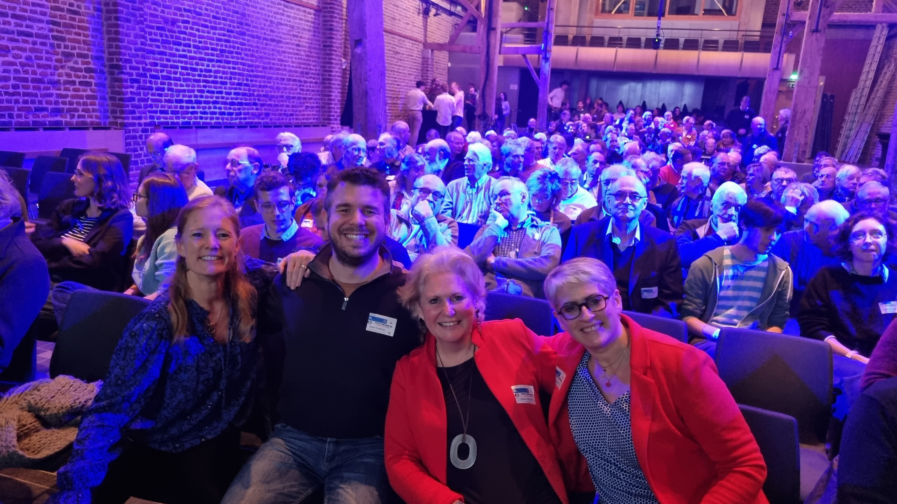
ASSEMBLÉE GÉNÉRALE 2023
22.05.2024
BIENVENUE !
AILouvain N° entreprise: 411 087 879
Présentée par :
Steve TUMSON & Laurence GUIOT, Co-présidents
Sébastien COMBEFIS, Trésorier

Slide 2
Bienvenue
MERCI pour votre présence
Alexis | Barbarin | Ingénieur civil des constructions | 2020
Paul | Bilande | Ingénieur civil en mathématiques appliquées | 1971
Luc | Bioul | Ingénieur civil des constructions | 1978
Michel | Bollen | Ingénieur civil électricien | 1984
Michel | Bouckaert | Ingénieur civil mécanicien | 1970
Michel | Butaye | Ingénieur civil mécanicien | 1976
Serge | Collin | Ingénieur civil électricien | 1982
Sébastien | Combéfis | Ingénieur civil informaticien | 2007
Xavier | Darmstaedter | Ingénieur civil électricien | 1968
Didier | Delincé | Ingénieur civil des constructions | 2002
Pierre | de Lovinfosse | Ingénieur civil mécanicien | 1988
Assad | El Haddad | Ingénieur civil électricien | 1978
André | Ghysen | Ingénieur civil des constructions | 1978
Laurence | Guiot | Ingénieur civil chimie et matériaux | 1994
Micheline | Huart | Ingénieur civil chimiste | 1977
Quentin | Hunin | Ingénieur civil informaticien | 2011
Alain | Jonas | Ingénieur civil matériaux | 1986
Thierry | le Jeune d'Allegeershecque | Ingénieur civil mécanicien | 1988
Xavier | Lepot | Ingénieur civil mécanicien | 1986
Baudouin | Oldenhove de Guertechin | Ingénieur Civil Physicien | 1997
Bernard | Rausch | Ingénieur civil électricien | 1980
Francis | Renier | Ingénieur civil mécanicien | 1977
Francis | Renier | Ingénieur civil mécanicien | 1977
Paul | Robaux | Ingénieur civil électricien | 1977
Aude | Simar | Ingénieur civil mécanicien | 2002
Benoit | Simon | Ingénieur civil électricien | 1992
Luc | Simons | Ingénieur civil électricien | 1976
Marc | Sohet | Ingénieur civil métallurgiste | 1975
Tanguy | Triest | Ingénieur civil mécanicien | 1995
Steve | Tumson | Ingénieur civil électromécanicien | 2009
Joris | Van Hecke | Master en sciences informatiques | 2015
Marc | Vreuls | Ingénieur civil des constructions | 1973
Pascal | Laffineur | Ingénieur civil électricien | 1988

Slide 3
Ordre du Jour:
AG AILouvain 2023

Slide 4
AG AILouvain 2023
2023 : Nos réalisations

Slide 5
2023: rappel de notre mission
CRÉER DU LIEN dans notre réseau et bien au-delà
SUSCITER le partage d’expérience, l’entraide et LE DEBAT
AGIR ENSEMBLE pour la transition vers un monde durable
Notes:
Un programme alléchant et créatif avec un focus sur sur la célébration des 150 ans de notre association et sur le rôle sociétal de l’Ingénieur.e dans la transition
Le bon mix présentiel / virtuel
On garde nos cibles
Nos Alumni du bout du monde,
Les masters qui abordent le tournant vers la vie professionnelle,
Les femmes que l’on souhaite beaucoup plus nombreuses dans les études et dans l'industrie
8 slides 2021 🡺 en garder 7 et adapter 2022
Cœur de nos préoccupations = 150 ans
Redéfinition de la mission
Focus sur le rôle sociétal de l’ingénieur dans la transition
Débat
Poursuite de la collaboration avec nos partenaires structurels HR
Engineetech :Plateforme Employer Branding et offre d’emploi
Upskills ( Offre d’un trajet de formation technique
Betuned (Support HR) New

Slide 6
Notre écosystème
Avec et pour nos Alumnis et au-delà
Notes:
Parler de nos partenaires et surtout de notre collaboration avec l’EPL 🡺 soutien dans son plan de développement

Slide 7
Nos activités 2023
Notes:
… grâce à un programme d’activités alléchant et créatif … et un FOCUS sur la célébration des 150 ans de notre association et sur le rôle sociétal de l’Ingénieur.e dans la transition
1
50 ans : 1 après-midi et 3 soirées aux formats et publics variés: Expo *Séance Académique, Concerts 100%Alumni, Gala, Journée des famille ( ateliers pour valoriser les filières de l’EPL et le site de LLN)
Focus sur le rôle sociétal de l’ingénieur dans la transition
Débat
Poursuite de la collaboration avec nos partenaires structurels HR
Engineetech :Plateforme Employer Branding et offre d’emploi
Upskills ( Offre d’un trajet de formation technique
Betuned (Support HR) New

Slide 8
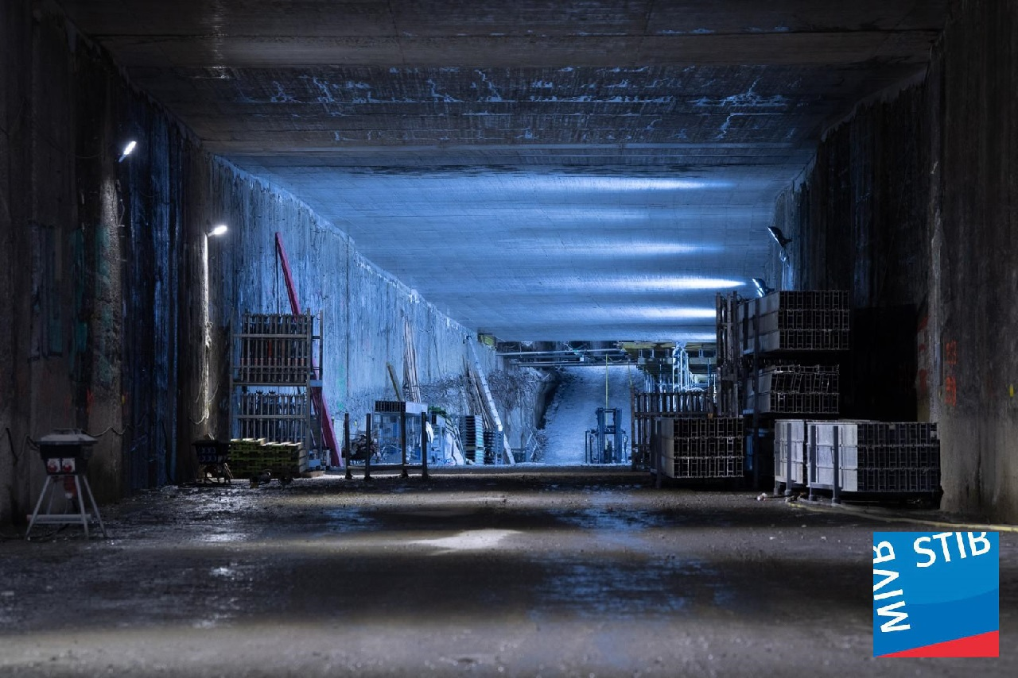
2023: Des activités pour tous nos publics
Alumni | étudiants | entreprises
X 3
X 7
X 4
Notes:
30 activités prévues dont 3 ont dû être annulées
Joyeuses Retrouvailles 4 x de sept à Décembre (15 promos jubilaires)
Proclamation x 2 (2020 et 2021)

Slide 9
2023 en images

Slide 10
AG AILouvain 2023
2023 : Merci à nos membres et à nos partenaires!

Slide 11
Membership 2023 : défi relevé !
Evolution Membership
 | 2017 | 2018 | 2019 | 2020 | 2021 | 2022 | 2023 | YTD 2024*
Membres | 960 | 982 | 979 | 931 | 934 | 926 | 935 | 958
Nouveaux | 56 | 42 | 68 | 44 | 62 | 81 | 54 | 75
Cotisations € | € 71.570 | € 73.175 | € 72.323 | € 69.929 | € 74.000 | €73.963 | € 74.029 | €72.093
150 € (business) | 0 | 23 | 26 | 30 | 33 | 44 | 40 | 47
180 € (soutien) | 20 | 27 | 29 | 25 | 32 | 40 | 35 | 29
360 € (honneur) | 5 | 7 | 7 | 7 | 8 | 9 | 8 | 12
à vie | 70 | 70 | 67 | 56 | 56 | 54 | 53 | 44
*Chiffres YTD en date du 15 mai 2024
Membership en hausse par rapport à 2020, 2021, 2022 et 2023 ☺
Les efforts commencent à apporter leurs résultats ( campagnes marketing très régulières, variété des nos activités ) ☺☺
M.E.R.C.I. à VOUS !
Notes:
Résultats au 23 avril 2022
72,219 euros de rentrées
Rajouter que rappel envoyé avec le Polytech Lv juste arrivé dans les boites

Slide 12
Notre écosystème
nous soutient car nous créons de la valeur
12 Membres d’Honneur (2024)
Monsieur | Marc | Dacier | Ingénieur civil informaticien | 1989
Monsieur | Rodolphe | de Hemptinne | Ingénieur civil mécanicien | 1996
Monsieur | Hervé | de Radiguès de Chennevière | Ingénieur civil mécanicien | 1968
Monsieur | Godefroid | de Wouters d'Oplinter | Ingénieur civil en mathématiques appliquées | 1972
Madame | Isabelle | Esser | Ingénieur civil matériaux | 1987
Monsieur | Luc | Gathy | Ingénieur civil électricien | 1991
Monsieur | Arnaud | Goffin | Ingénieur civil chimiste | 1999
Monsieur | Joseph | Heymans | Ingénieur civil des constructions | 1951
Monsieur | Bernard | Meeus | Ingénieur civil mécanicien | 1977
Monsieur | Michel | Simonart | Ingénieur civil électromécanicien | 1951
Baron | Jean-Jacques | Verdickt | Ingénieur civil mécanicien | 1969
Monsieur | Olivier | Wambersie | Ingénieur civil en mathématiques appliquées | 1986
M.E.R.C.I. à vous!

Slide 13
Notre écosystème
nous soutient car nous créons de la valeur
29 Membres de Soutien (2024)
Monsieur | Léon | Baes | Ingénieur civil électricien | 1972
Monsieur | Paul | Bilande | Ingénieur civil en mathématiques appliquées | 1971
Monsieur | Paul | Bodart | Ingénieur civil en mathématiques appliquées | 1976
Monsieur | Michel | Bollen | Ingénieur civil électricien | 1984
Monsieur | Christian | Boon-Falleur | Ingénieur civil mécanicien | 1971
Monsieur | Thierry | Caeymaex | Ingénieur civil métallurgiste | 1967
Monsieur | Albert | Dardenne | Ingénieur civil métallurgiste | 1966
Monsieur | Etienne | Defalque | Ingénieur civil électricien | 1972
Monsieur | Jean-Claude | Deligne | Ingénieur civil mécanicien | 1967
Monsieur | Georges | Dumbruch | Ingénieur civil chimiste | 1974
Monsieur | Denis | Flandre | Ingénieur civil électricien | 1986
Madame | Emilie | Fockedey | Ingénieur civil mécanicien | 2006
Monsieur | Jean | Gigot | Ingénieur civil électricien | 1980
Monsieur | Philippe | Goblet | Ingénieur civil des constructions | 1979
Monsieur | Jacques | Herpain | Ingénieur civil des constructions | 1964
Monsieur | Jules | Janssen | Ingénieur civil des constructions | 1975
Monsieur | Miguel | Laduron | Ingénieur civil mécanicien | 1997
Monsieur | Pascal | Laffineur | Ingénieur civil électricien | 1988
Monsieur | Jacques | Lempereur | Ingénieur civil des constructions | 1965
Monsieur | Xavier | Lepot | Ingénieur civil mécanicien | 1986
Monsieur | Bernard | Poot | Ingénieur civil électricien | 1971
Monsieur | Luc | Reginster | Ingénieur civil matériaux | 1989
Monsieur | Georges | Van Goethem | Ingénieur civil mécanicien | 1974
Monsieur | Quentin | Van Overmeere | Ingénieur civil chimiste | 2006
Monsieur | Jacques | Van Vyve | Ingénieur civil électricien | 1971
Monsieur | Pierre | Van den Wouwer | Ingénieur civil chimiste | 1966
Monsieur | Jean-Louis | Willems | Ingénieur civil informaticien | 1998
Monsieur | Guy | de Selliers de Moranville | Ingénieur civil mécanicien | 1975
Monsieur | Gérard | van Schendel | Ingénieur civil des mines | 1951
M.E.R.C.I. à VOUS !

Slide 14
Evolution des Partenariats Premium
Entreprise | 2020 | 2021 | 2022 | 2023 | YTD 2024
SAFRAN
ODOO
BESIX
STIB
ORANGE
NLMK
CAPGEMINI ENGINEERING
INFRABEL
NOKIA
GSK
SWECO
TOTAL (tous partenariats) | 50630 € | 69574 € | 90160 € | 100050 € | 48600 €
Notes:
A supprimer si suivant ok

Slide 15
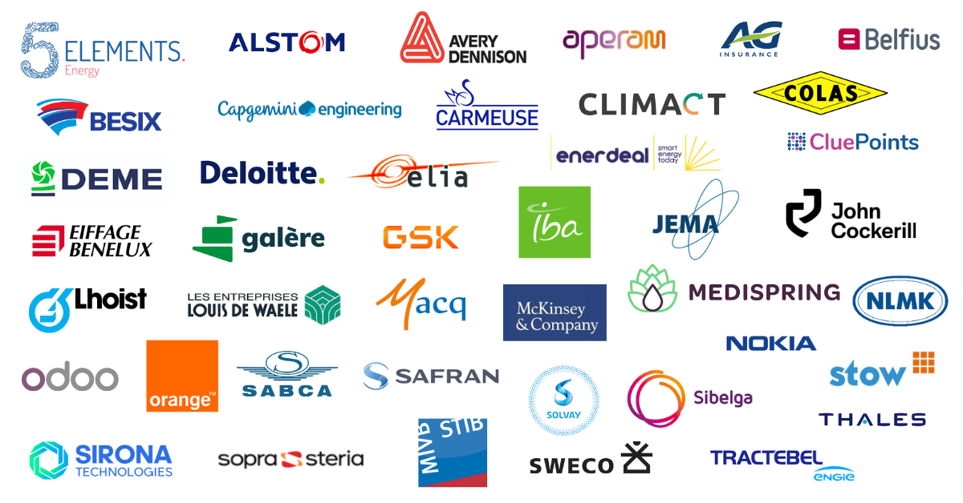
Partenariats entreprises (Transition Engineering Jobs Night, Industrial Engineering Jobs Exchange, IT Jobs Exchange, Internships Night, …)
M.E.R.C.I. à tous nos MEMBRES et à tous nos PARTENAIRES pour leur confiance!

Slide 16
AG AILouvain 2023
2024 et au-delà : Perspectives

Slide 17
En 2024, on poursuit sur notre lancée
Notes:
… grâce à un programme d’activités alléchant et créatif … et un FOCUS sur la célébration des 150 ans de notre association et sur le rôle sociétal de l’Ingénieur.e dans la transition
1
50 ans : 1 après-midi et 3 soirées aux formats et publics variés: Expo *Séance Académique, Concerts 100%Alumni, Gala, Journée des famille ( ateliers pour valoriser les filières de l’EPL et le site de LLN)
Focus sur le rôle sociétal de l’ingénieur dans la transition
Débat
Poursuite de la collaboration avec nos partenaires structurels HR
Engineetech :Plateforme Employer Branding et offre d’emploi
Upskills ( Offre d’un trajet de formation technique
Betuned (Support HR) New

Slide 18
2024: événements récurrents
Evaluations de stage : 22 janvier, 10 juin, Sept (TBA)
Job Discovery : 13 février
Simulations d’interviews : 21 février
Joyeuses Retrouvailles : 21 mars, 16 mai, 30 mai, 8 oct
Transition Engineering Jobs Night : 20 février
Industrial Engineering Jobs Exchange : 23 avril
AG et conférence chez un partenaire : 22 mai chez Sweco
Alumni Award @ EPL : 26 Juin + 4 sept
IT Jobs Exchange : 8 octobre
Soirées CIO : dates à confirmer
Career & Internships Night : 13 nov
Fête de la Sainte Barbe : 20 nov
Notes:
30 activités prévues dont 3 ont dû être annulées
Joyeuses Retrouvailles 4 x de sept à Décembre (15 promos jubilaires)
Proclamation x 2 (2020 et 2021)

Slide 19
2024: événements variables
CONFERENCES - DEBATS:
Cycle sur les IA Génératives: “éthique et régulations” en oct 23, “économie et environnement” le 18 mar, “Santé” le 7 oct , “enseignement” en mars 2025
FILM – tables rondes : “les Femmes de Sciences” le 24 septembre
Cycles sur les énergies renouvelables : dates à confirmer en oct 2024, Mar 25, ...)
Conférence ISF avec les Agros sur le thème de l’eau : en Nov 24
LES MIDIS DE L’AILOUVAIN:
David Bol (13 février), Jean-Pierre Raskin (21 mars), François Massonet (17 juin), Aude Simar (19 sept), TBA le 19 oct, le 30 nov
PARCOURS TRANSITION en 3 étapes : Conf Rapport GIEC (Paul Jaumain) le 27 mai, Fresque du Climat ( Sébastien Thomas) le 10 juin, Atelier 2 Tonnes (Xavier Marichal) le 17 juin
SEMINAIRE : Cap sur ma Vie du 6 au 8 juillet avec Pierre de LOVINFOSSE
LES VISITES DE SITES ET D’ENTREPRISES:
Chantier SWECO : le 19 sept
Site de Bure : le 15 oct
Notes:
30 activités prévues dont 3 ont dû être annulées
Joyeuses Retrouvailles 4 x de sept à Décembre (15 promos jubilaires)
Proclamation x 2 (2020 et 2021)

Slide 20
AG AILouvain 2023
Résultats financiers 2023 et budget 2024
Présentation et approbation des comptes de l’exercice 2023

Slide 21
Défi financier relevé dans une conjoncture difficile
La situation est maîtrisée, preuve de la résilience de notre business model
La situation financière est maîtrisée grâce à des memberships et des partenariats entreprises encore en augmentation. Ceci nous permet de financer les événements en diminuant les frais de participation pour les membres
Pour des facilités de gestion opérationnelle et de gestion du cash, et pour partiellement financer les 150 ans, nous avons dégagé 20 k€ des fonds, sur 2023. En plus de ce retrait, nos fonds ont très peu progressés en 2023.
L’inflation s’est stabilisée sur 2023, ce qui nous a permis de maitriser les coûts.
Quelques dépenses exceptionnelles de communication ont été engagées.
L’engagement de l’équipe à trouver des solutions innovantes de financement est remarquable. Les compétences commerciales et relationnelles pour développer les partenariats entreprises sont essentielles pour se donner les moyens de nos ambitions.
Des questions sont à se poser par rapport à l’adaptation de nos prix
Notes:
A adapter 🡺 facture Odoo
Bénéfice 1ere fois depuis x années…

Slide 22
Résultats 2023 toujours en léger déficit
Deuxième année consécutive en léger déficit
 | Budget 2023 | Réalisé 2023 | Réalisé 2022 | Réalisé 2021 | Réalisé 2020 | Réalisé 2019 | Réalisé 2018 | Réalisé 2017
 |  | 31-déc.-23 | 31-déc.-22 | 31-déc.-21 | 31-déc.-20 | 31-déc.-19 | 31-déc.-18 | 31-déc.-17
Cash et trésorerie
P&L (hors plus-value portefeuille / hors prélèvement de fonds) |  | (15 828,88 €) | (16 194,22 €) | 19 013,71 € | (8 062,89 €) | 22 379,71 € | (21 255,11 €) | (17 735,76 €)
Financier |  | (1 584,88 €) | (6 865,56 €) | 2 294,13 € | (63,45 €) | 5 200,89 € | (4 591,35 €) | 1 342,31 €
Trésorerie |  | 49 993,06 € | 1 355,95 € | 39 397,13 € | 32 088,82 € | 30 022,18 € | 27 463,81 € | 56 546,82 €
Dettes |  | 61 663,05 € | 47 467,23 € | 35 680,34 € | 34 619,37 € | 24 913,65 € | 37 414,59 € | 37 738,21 €
Créances |  | 18 201,50 € | 23 879,86 € | 9 241,78 € | 8 403,86 € | 7 793,44 € | 9 683,00 € | 16 595,50 €
Plus(moins)-value sur le portefeuille |  | 16 565,08 € | (24 959,39 €) | 27 348,77 € | 3 237,04 € | 26 178,85 € | (13 588,19 €) | 6 723,03 €
Groupement rentrée | 155 000,00 € | 152 001,10 € | 145 003,64 € | 149 266,05 € | 120 269,61 € | 147 853,20 € | 129 624,73 € | 116 766,82 €
Cotisation membres | 70 000,00 € | 71 054,25 € | 77 875,75 € | 73 540,23 € | 69 929,25 € | 71 539,75 € | 73 175,35 € | 71 954,55 €
Partnership | 90 000,00 € | 100 050,00 € | 90 160,00 € | 69 574,47 € | 50 750,41 € | 65 266,41 € | 53 671,69 € | 18 861,92 €
Events | (5 000,00 €) | (23 860,46 €) | (9 620,52 €) | (9 702,50 €) | (1 114,72 €) | 2 155,79 € | 938,24 € | 4 350,31 €
-- revenus | 30 000,00 € | 34 124,50 € | 30 997,75 € | 25 139,00 € | 15 800,38 € | 32 585,57 € | 21 767,75 € | 17 896,50 €
-- frais | 35 000,00 € | 57 984,96 € | 40 618,27 € | 34 841,50 € | 16 915,10 € | 30 429,78 € | 20 829,51 € | 13 546,19 €
Fonds et dons |  | 2 500,00 € | 0,00 € | 15 160,00 € | 333,95 € | 3 960,38 € | 293,11 € | 4 591,46 €
Divers |  | 2 891,75 € | 1 596,61 € | 693,85 € | 370,72 € | 4 930,87 € | 1 546,34 € | 17 008,58 €
(Event 150 ans) |  | (634,44 €) | (15 008,20 €)
Groupement frais | 155 000,00 € | 166 245,10 € | 154 332,30 € | 132 546,47 € | 128 269,05 € | 130 674,38 € | 146 288,49 € | 135 844,89 €
Frais de personnel | 100 000,00 € | 103 117,96 € | 94 133,31 € | 88 328,38 € | 87 995,98 € | 87 450,18 € | 87 592,14 € | 78 325,14 €
Frais généraux et administratif | 20 000,00 € | 18 148,95 € | 19 313,12 € | 16 326,22 € | 12 740,70 € | 13 297,65 € | 12 365,84 € | 9 323,34 €
Loyer et charges | 2 700,00 € | 2 604,40 € | 2 007,85 € | 1 915,73 € | 1 887,99 € | 2 507,00 € | 1 510,72 € | 5 239,75 €
Frais informatiques | 100,00 € | 85,64 € | 13,64 € | 13,26 € |  | 13,64 € | 4 231,58 € | 3 999,06 €
Frais sponsoring | 5 000,00 € | 1 198,90 € | 5 674,81 € |  | 120,22 € | 6 191,98 € | 3 686,96 €
Cotisations (FABI, UCL, appel, etc.) | 5 000,00 € | 13 033,61 € | 2 139,24 € | 5 736,45 € | 10 925,40 € | 5 378,84 € | 20 588,44 € | 22 777,28 €
Polytech Louvain | 20 000,00 € | 22 375,30 € | 29 676,02 € | 17 537,11 € | 14 071,27 € | 12 366,26 € | 13 199,75 € | 14 031,77 €
Refonte site web |  | 4 815,92 €
Divers | 2 200,00 € | 864,42 € | 1 374,31 € | 2 689,32 € | 527,49 € | 3 468,83 € | 3 113,06 € | 2 148,55 €
Mauvaise année pour les fonds (car retrait de 20.000€)
Les rentrées augmentent encore, mais on tire le modèle à ses limites
Les évènements ne sont plus auto-financés
Les effets de l’inflation ne se font plus ressentir
Plus de moyens pour l’appel à cotisations
Refonte ponctuelle du site web (structure)
Notes:
A adapter

Slide 23
Budget 2024
Nous mettons tout en œuvre pour réaliser un budget en équilibre, votre contribution pour nous aider est bienvenue
Refonte comptable pour la lisibilité
Budget à l’équilibre, en bon père de famille
Et suivi plus régulier des rentrées et dépenses classées par évènement
Groupement rentrée | 218.500,00 €
Cotisation membres | 72.000,00 €
Partnership Premium | 65.000,00 €
Events (entreprises + mbres) | 81.500,00 €
Fonds et dons | - €
Divers | - €
Groupement frais | 218.500,00 €
Frais de personnel | 107.000,00 €
Frais généraux et administratif | 8.500,00 €
Loyer et charges | 2.800,00 €
Frais informatiques | 9.600,00 €
Frais events | 57.000,00 €
Frais appel à cotisations | 9.000,00 €
Polytech Louvain | 22.000,00 €
Refonte site web | - €
Divers | 2.600,00 €
Gros effort pour des sponsors par évènements
Gros effort sur les frais généraux et administratifs
Renouvellement contrat Odoo
Notes:
A adapter 🡺 facture Odoo
Bénéfice 1ere fois depuis x années…

Slide 24
Gestion des fonds en bon père de famille
Prélèvement de 20.000 euros en 2023 pour financer les 150 ans.
La situation du portefeuille se stabilise.
Une présentation des gestionnaires (DDEL) est planifiée à un prochain CA.
Année | Retrait | Date | Valeur marché | Plus(moins)-value
2016 |  | 30 décembre 2016 | 256 958,63 €
2017 | (25 000,00 €) | 29 décembre 2017 | 238 681,66 € | 6 723,03 €
2018 |  | 31 décembre 2018 | 225 093,47 € | (13 588,19 €)
2019 |  | 31 décembre 2019 | 251 272,32 € | 26 178,85 €
2020 |  | 31 décembre 2020 | 254 509,36 € | 3 237,04 €
2021 | (15 000,00 €) | 31 décembre 2021 | 266 858,13 € | 27 348,77 €
2022 |  | 30 décembre 2022 | 241 898,74 € | (24 959,39 €)
2023 | (20 000,00 €) | 29 décembre 2023 | 238 463,82 € | 16 565,08 €

Slide 25
Gestion des fonds en bon père de famille
Prélèvement de 20.000 euros en 2023 pour financer les 150 ans.
La situation du portefeuille se stabilise.
Une présentation des gestionnaires (DDEL) est planifiée à un prochain CA.

Slide 26
Plusieurs questions soumises à l’AG
L’inflation se fait ressentir partout, mais chez nous ?
Faut-il augmenter le prix de participation à nos évènements ? Faut-il revoir le nombre d’évènements organisés ?
Faut-il augmenter le prix des partenaires / sponsors ?
Faut-il adapter le montant des cotisations ?
Faut-il imaginer puiser régulièrement dans nos fonds ? (au moins la plus-value ?)
Autre chose ?
Notes:
A adapter 🡺 facture Odoo
Bénéfice 1ere fois depuis x années…

Slide 27
AG AILouvain 2023
Décharge aux administrateurs et composition du CA

Slide 28
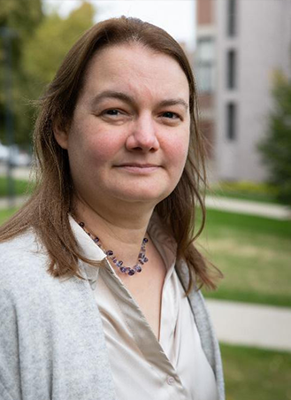
Candidate entrante
Aude
SIMAR
Ingénieur Civil Mécanicien 2000
Candidate Administratrice

Slide 29
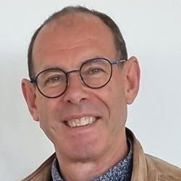
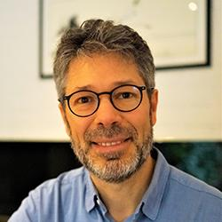
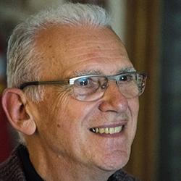
Administrateurs sortants
Xavier LEPOT
Vice-Président
Ingénieur Civil Mécanicien 1986
Jean-Pierre RASKIN
Professeur EPL
Docteur en Sc Appliquées 1997
Marc SOHET
Administrateur
Ingénieur Civil Métallurgiste 1975

Slide 30
Le CONSEIL d’ADMINISTRATION 2023

Slide 31
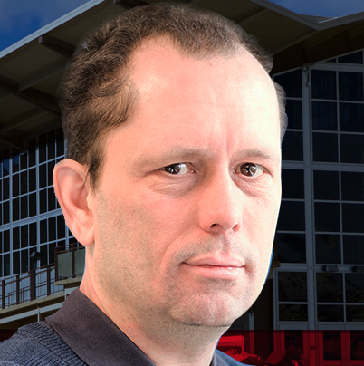
Le CONSEIL d’ADMINISTRATION 2024
Aude SIMAR
MECA 2002
Administratrice
Dès 1er sept 2024
Olivier BONAVENTURE
INFORMATIQUE ULG 1992
Doyen de l’EPL et Administrateur

Slide 32
AG AILouvain 2023
M.E.R.C.I.
À nos Membres, nos Partenaires, notre Personnel, notre Conseil d’Administration
Au plaisir de vous revoir bientôt ☺
ouvain.be
www.ailouvain.be

Slide 33
Conférence

Slide 34
18h00 : Accueil des participants (complémentaires à l’AG)
18h30: Conférence SWECO
Présentation de SWECO : Bernard Blaszcak (Operations Manager) and Diederick Van der Linden (General Director Pharma).
- Expert Talk 1 –Felipe Chaves Gonzales (Senior Expert Urban Projects)
Circular Space : A small step or a giant leap for mankind?
- Expert Talk 2 - Morgan Laitat (Business Unit Manager Infrastructure)
Quel est le potentiel de l’infrastructure comme levier ?
- Q&A
20h00-22 h00 : Cocktail dînatoire et Project highway

Slide 35
AG AILouvain 2023
Merci pour votre attention, votre soutien, votre fidélité…
Et merci aussi à notre partenaire pour son accueil chaleureux

